Slide 1


BỘ MÔN
NGỮ VĂN 2
THƯƠNG MẾN
CHÀO CÁC EM
MONG CÁC EM LUÔN MẠNH KHỎE
VÀ
HỌC TẬP TỐT

Slide 2
HƯỚNG DẪN NGHIÊN CỨU BÀI HỌC
ÔN TẬP
VĂN HỌC TRUNG ĐẠI VIỆT NAM

Slide 3
KỂ TÊN CÁC BỘ PHẬN CỦA VĂN HỌC VIỆT NAM
VĂN HỌC VIỆT NAM
VĂN HỌC DÂN GIAN
VĂN HỌC VIẾT
VĂN HỌC TRUNG ĐẠI
TỪ …. ĐẾN ….
VĂN HỌC HIỆN ĐẠI
TỪ …. ĐẾN ….

Slide 4
VĂN HỌC TRUNG ĐẠI
ĐƯỢC CHIA THÀNH CÁC GIAI ĐOẠN NHƯ THẾ NÀO?
HÃY NÊU ĐẶC ĐIỂM CỦA TỪNG GIAI ĐOẠN.

Slide 5
Các giai đoạn phát triển của văn học trung đại.
X Đến hết XIV
XV
Đến hết
XVII
Nửa cuối XIX
XVIII → nửa đầu XIX

Slide 6

I. Đặc điểm nội dung tư tưởng.
H·y thèng kª nhanh hÖ thèng t¸c gi¶, t¸c phÈm, thÓ lo¹i văn học thuộc chương trình Ngữ văn 11 ?
( Hãy tìm thông tin những ô còn trống)

Slide 7
Hệ thống văn học trung đại trong chương trình Ngữ văn lớp 11
Tên tác giả | Tên tác phẩm | Thể loại
Lê Hữu Trác | Vào phủ chúa Trịnh (Trích Thượng kinh kí sự) | Kí sự
Nguyễn Đình Chiểu | Văn tế nghĩa sĩ Cần Giuộc
 | Đọc thêm: Chạy giặc. Lẽ ghét thương (Trích Lục Vân Tiên) | Thơ TNBC Đường luật
Hồ Xuân Hương |  | Thơ TNBC Đường luật
Nguyễn Khuyến | Câu cá mùa thu (Thu điếu) | Thơ TNBC Đường luật
 | Đọc thêm: Khóc Dương Khuê. Tiến sĩ giấy | Thơ lục bát
 |  | Thơ TNBC Đường luật
Trần Tế Xương | Thương vợ
 | Đọc thêm: Vịnh khoa thi Hương | Thơ TNBC Đường luật
Nguyễn Công Trứ | Bài ca ngất ngưởng
Cao Bá Quát | Bài ca ngắn đi trên bãi cát
Chu Mạnh Trinh | Đọc thêm: Bài ca phong cảnh Hương Sơn | Ca trù
Ngô Thì Nhậm | Chiếu cầu hiền | Thể chiếu
Nguyễn Trường Tộ | Đọc thêm: Xin lập khoa luật (Trích Tế cấp bát điều) | Điều trần.

Slide 8
Nêu những đặc điểm cơ bản về nội dung yêu nước của các tác phẩm và đoạn trích sau:
  + Vào phủ chúa Trịnh
  + Văn tế nghĩa sĩ Cần Giuộc
  + Chạy giặc
  + Câu cá mùa thu
  + Bài ca phong cảnh Hương Sơn
  + Vịnh khoa thi Hương
  + Chiếu cầu hiền
  + Xin lập khoa luật
So với giai đoạn trước, cảm hứng yêu nước trong văn học giai đoạn này có điểm gì mới?
( HÃY ĐIỀN VÀO NHỮNG THÔNG TIN CÒN THIẾU)

Slide 9
Tác phẩm | Những biểu hiện của nội dung yêu nước
Vào phủ chúa Trịnh
Tái hiện một bức tranh chân thực về cuộc sống xa hoa nhưng ngột ngạt, yếm khí nơi phủ chúa.
Văn tế nghĩa sĩ Cần Giuộc
Chạy giặc
Câu cá mùa thu
Vịnh khoa thi Hương
Tâm sự lo âu khắc khoải trước những đổi thay của thời thế, trước vận nước.
Bài ca phong cảnh Hương Sơn
Ca ngợi vẻ đẹp thiên nhiên đất nước.
Bài ca ngắn đi trên bãi cát
Tìm hướng đi cho cuộc đời trong hoàn cảnh bế tắc
Chiếu câu hiền
Thu phục hiền tài đem sức ra phò tá triều đại chính nghĩa.
Xin lập khoa luật
Tư tưởng canh tân đất nước, biết lo cho sơn hà xã tắc bằng tâm huyết điều trần.

Slide 10
Biểu hiện mới:
- Tư tưởng trung quân mờ nhạt dần và tư tưởng yêu nước mang tinh thần dân chủ.
- Tưởng canh tân đất nước.
- Nhấn mạnh vai trò của người trí thức đối với đất nước.
- Cảm hứng yêu nước của văn học nửa cuối thế kỉ XIX mang âm hưởng bi tráng.

Slide 11
Vì sao nội dung yêu nước giai đoạn văn học thế kỷ XVIII đến hết thế kỷ XIX mang tinh thần dân chủ?
Gợi ý :
Do hoàn cảnh lịch sử, đất nước tiếp xúc với phương Tây mà ý thức hệ phong kiến có những biểu hiện rạn nứt. Tư tưởng yêu nước theo ý thức hệ phong kiến bộc lộ những bảo thủ, hạn chế.
- Một số trí thức phong kiến, mặc dù xuất thân từ Nho giáo nhưng do tiếp xúc với phương Tây nên họ mang tinh thần dân chủ.

Slide 12
Vì sao nội dung yêu nước trong văn học nửa cuối thế kỷ XIX mang cảm hứng bi tráng?
TRẢ LỜI:
…………………………………………………………………………………………………………………………………………………………………………………………………………..

Slide 13
- Những ®iÓm c¬ b¶n vÒ néi dung nh©n ®¹o cña c¸c t¸c phÈm vµ ®o¹n trÝch sau:
+ Tù tình (II)
+ Bµi ca ngÊt ng­ưëng
+ Th­ư¬ng vî
+ Khãc Dư­¬ng Khuª.
- So víi c¸c giai ®o¹n tr­ưíc, c¶m høng nh©n ®¹o trong văn häc giai ®o¹n nµy cã những biÓu hiÖn gì míi?

Slide 14
Tác phẩm
Những biểu hiện của nội dung nhân đạo
Tự tình
Con người ý thức về bi kịch duyên phận, về khát vọng hạnh phúc mang dấu ấn cá nhân.
Thương vợ
Khóc Dương Khuê
Bài ca ngất ngưởng
BIỂU HIỆN MỚI:
-………………………………………………………………………………………………………………………………………………......

Slide 15
Tại sao đến giai đoạn từ thế kỷ XVIII đến cuối thế kỷ XIX cảm hứng nhân đạo mới được gọi là một trào lưu?
TRẢ LỜI:
…………………………………………………………………………………………………………………………………………………………………………………………………………..

Slide 16
Theo em, vấn đề cơ bản nhất của nội dung nhân đạo trong văn học từ thế kỷ XVIII đến hết thế kỷ XIX là khẳng định quyền sống con người hay là khẳng định con người cá nhân? Vì sao?
TRẢ LỜI:
…………………………………………………………………………………………………………………………………………………………………………………………………………..

Slide 17
II. Đặc điểm hình thức nghệ thuật.
Hãy thống kê nhanh
những đặc điểm thi pháp
của văn học trung đại Việt Nam ?

Slide 18
Đặc điểm thi pháp | Nội dung biểu hiện
Tư duy nghệ thuật
Quan niệm thẩm mĩ
Bút pháp
Thể loại
(XEM PHẦN TƯ LIỆU Ở CÁC TRANG TIẾP THEO
ĐỂ HOÀN THÀNH BẢNG THỐNG KÊ)

Slide 19
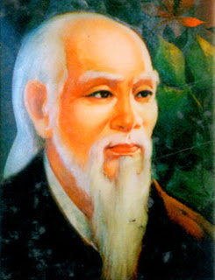
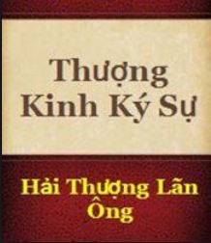
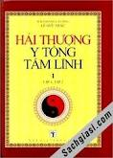
* THỂ KÍ:
- Kí: là loại hình văn xuôi tự sự dùng để ghi chép về con người, sự vật, phong cảnh…
- Thể hiện trực tiếp cái tôi cá nhân của người cầm bút. Đặc biệt kí thời trung đại viết về những điều xảy ra đối với tác giả và không hư cấu.

Slide 20
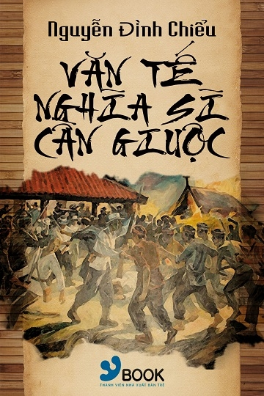
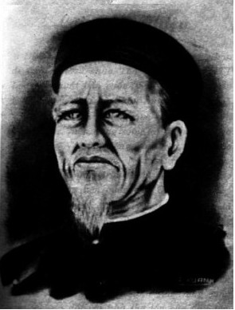
* VĂN TẾ:
  - là một loại văn đọc khi tế, cúng người chết vì vậy nó có hình thức tế – hưởng.
  - Văn tế dùng để đọc khi cúng tế các thần thánh về mùa màng… về sau văn tế ai điếu trở thành một bộ phận đặc biệt của văn học VN với những thành tựu nổi bật cả về nội dung và tư tưởng.

Slide 21

Thơ | Khái Niệm
Thơ lục bát | Gồm từng cặp hai dòng nối tiếp nhau, Dòng trên 6 âm gọi là dòng lục, dòng dưới 8 âm gọi là dòng bát. Chữ thứ 8 của dòng bát lại vần với chữ thứ 6 của dòng lục tiếp theo và̀ chúng chỉ sử dụng vần bằng. Thơ lục bát đắc dụng cho loại hình truyện Nôm và diễn ca lịch sử
Thơ song thất lục bát | Song thất lục bát là thể thơ mà mỗi câu trong đó gồm 7 chữ (song) 8 chữ và 6 chữ (lục). 4 câu dài ngắn khác nhau tạo thành từng khổ luân phiên kéo dài bao nhiêu khổ cũng được.
Thơ hát nói | Biến thể của song thất lục bát. Có những điệu thức chủ đạo của ca trù Là loại hình ca nhạc có nguồn gốc cung đình, kết hợp hài hòa giữa ngâm và nói
Thơ Đường luật | Có nguồn gốc Trung Hoa nhưng đã được Việt hóa từ TKXIII gồm 4 phần là đề thực luận kết. Về hình thức có các dạng là thất ngôn và ngũ ngôn.

Slide 22
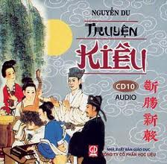
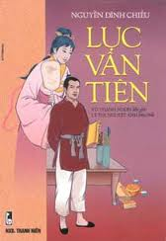
Truyện Kiều là một kiệt tác của Nguyễn Du được viết bằng thể thơ lục bát.
Lục Vân Tiên là tác phẩm lớn nhất của Nguyễn Đình Chiểu viết bằng thể thơ
song thất lục bát

Slide 23
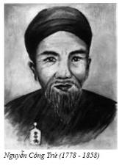
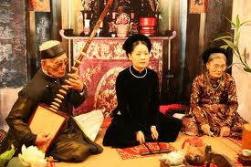
Ca trù tiền thân của thể hát nói. Ngay nay nhiều câu lạc bộ ca trù đã được hình thành ở miền Bắc nhằm bảo tồn và phát triển loại hình văn hóa tinh thần.

Slide 24

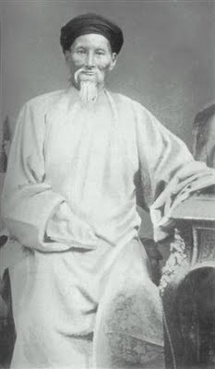
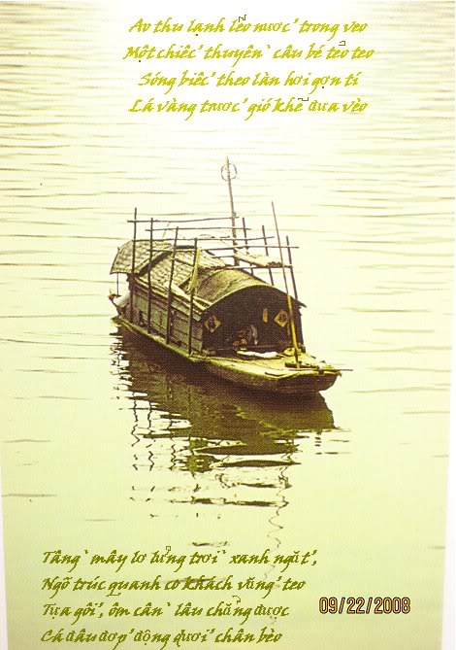
Việt hóa thơ Đường đã được kết tinh ở các nhà thơ tài hoa như Hồ Xuân Hương, Nguyễn Khuyến, Tú Xương.
Thu điếu – Nguyễn Khuyến

Slide 25
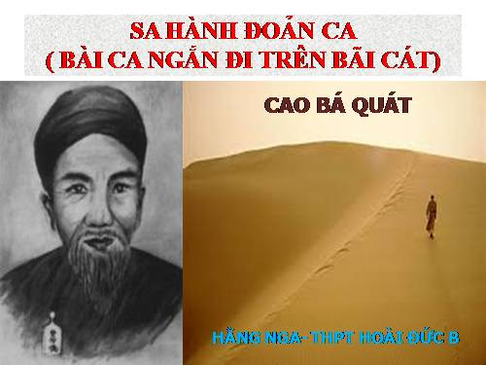
* Ca hành: bắt nguồn từ Trung Hoa, được tiếp nhận vào VN tương đối sớm và có những đóng góp cho sự phát triển của Văn học nước nhà. Do có tính chất không gò bó vào vần luật, thể ca hành diễn đạt những nội dung phóng khoáng và tự do.
CA HÀNH

Slide 26
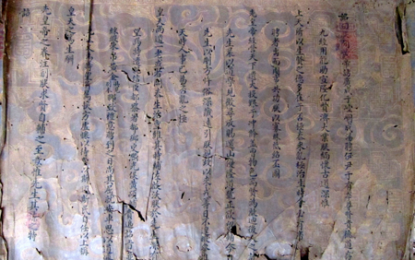
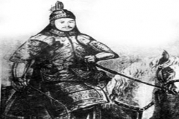
* Chiếu: văn bản có chức năng hành chính do vua ban xuống bề tôi. Chiếu cũng được gọi là cáo, mệnh… Thuộc loại nghị luận chính trị – xã hội do đó về nghệ thuật chiếu coi trọng yếu tố lập luận và luận cứ thuyết phục người nghe. Văn phong trang trọng, lời lẻ rõ ràng tao nhã.
Chiếu cầu hiền – Ngô Thì Nhậm

